Slide 1
Алгоритм курації пацієнта з тромбоемболією легеневої артерії
Одеський національний медичний університет
Кафедра внутрішньої медицини №2
2023-2024 уч.рік

Slide 2
Пацієнтка К., 74 років, звернулась до лікаря з приводу загальної слабкості, задухи під час ходьби та при мінімальному фізичному навантаженні, запаморочення, неможливості знаходитись в горизонтальному положенні через задишку.
Різке погіршення стану у вигляді задухи, загальної слабкості відмітила погіршення стану під час проїзду у громадському транспорті

Slide 3
Анамнез життя
Тривалий час артеріальна гіпертензія, планово приймає еналаприл 5 мг 2 рази на день. АТ в межах 140-1580/90-100 мм рт.ст. Періодично приймає сечогінні, останній раз 21.09.21 фуросемід. В 2008 р. діагностовано бронхіальну астму/, планово приймає сальбутамол інгаляційно та бекламетазон. В квітні 2021 р. перенесла коронавірусну інфекцію, пневмонію. Тоді ж діагностовано цукровий діабет 2 типу. Приймає планово діаглізід 30 мг зранку, метформін 500 мг ввечері. Тривалий час ревматолїдний артрит. Зі слів приймає метипред 4 мг/добу з приводу ревматоїдного артриту. Періодично турбують болі у суглобах. Також тривалий час розповсюджений остеохондроз хребта, турбує здебільшого виражений біль в області попереку. Також в анамнезі Хронічний риніт, постійно користується краплями нафтизин. В 2016 р герніопластика з приводу пупкової кили.

Slide 4

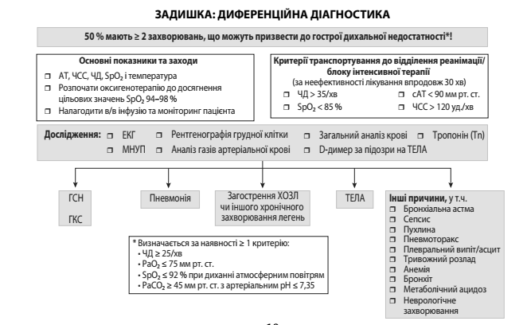

Slide 5
При огляді: Зріст 168 см Вага 80 кг ІМТ 28,3
Шкіра - акроціаноз, температура тіла – 35,7 °С
ЧД 21 в 1 хв. Sp02-88%.
АТ 150/90 мм рт. ст
Тони серця ритомові, приглушені, акцент ІІ тону над легеневою артерією. ЧСС -87 за 1 хв. Пульс - 87 в 1 хв.
Дихання жорстке з обох сторін

Slide 6
Лабораторні показчики
Дата | КФК (од/л) | МВ-КФК (од/л) | Тропонін I
22.09.21 | 142 | 20 | Негат
Загальний аналіз крові
L (10⁹/л) 6,5
Er (10¹²/л) 4,32
Hb (г/л) 126
Ht (%) 35,2
Тромбоц (10⁹/л) 184
ШОЕ (мм/ч) 2
э (%) 2
п (%) 5
с (%) 59
л (%) 31
м (%) 3
Д-Дімер 3,5 мкг/мл (N 0 -0,55)

Slide 7
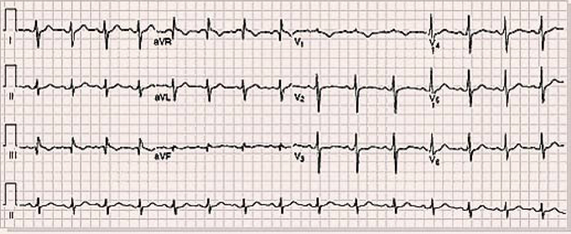
ЕКГ

Slide 8
ЕКГ
ЕКГ (22.09.2021): ритм синусовий, правильний, ЧСС – 68 уд/хв., ЕВС відхилена вліво. Синдром SI-QIII. Негативний Т в ІІІ та V2. Неповна блокада правої ніжки пучку Гіса. Дані за гостру коронарну патологію відсутні.

Slide 9
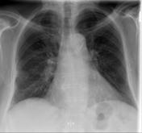

Slide 11
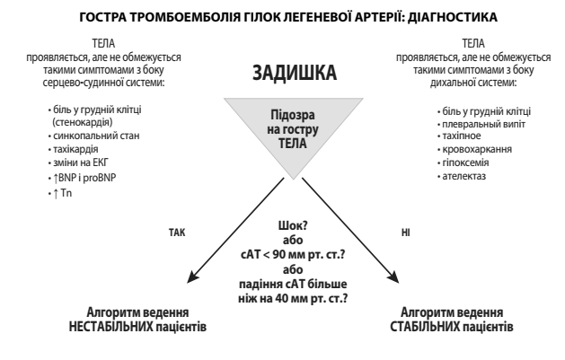
АТ 150/90 мм рт. ст

Slide 12
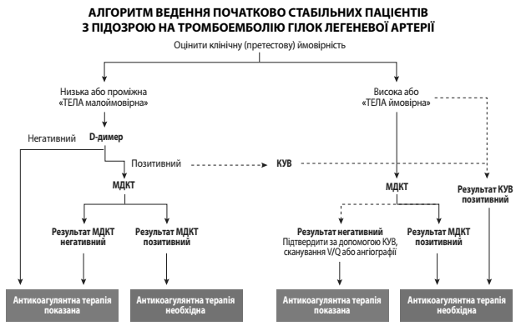

Slide 13
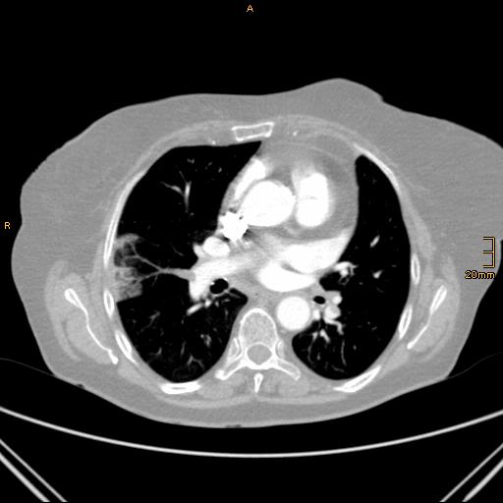

Slide 14
КТОГП
КТ ОГК з контрастним підсиленням (22.09.21): КТ-картина двосторонньої ТЕЛА сегментарних і субсегментарних артерій. КТ-ознаки інфаркт-пневмонії правої легені. Великі залишкові зміни після перенесеного запального процесу в паренхімі обох легень, пневмофіброз.

Slide 15
Ехо-КС (10.09.2021 до госпіт.): мінімальне збільшення ЛП, ущільнення стінок аорти. Помірний фіброз АК. Підвищення градієнту тиску на АК до 11 мм рт. ст. Недостатність АК 0-1 ст. Мінімальний фіброз МК. Регургітація на МК 1 ст., ТК 1 ст. Концентрична ГЛШ. Діастолічна дисфункція ЛШ 1 типу. Зон гіпокінезу немає. Скоротлива здатність ЛШ збережена. ФВ 61%.

Slide 16
Діагноз:
ТЕЛА сегментарних та субсегментарних артерій дуже високого ризику (134 бали за PESI). Інфаркт-пневмонія правої легені ЛН 2 (SaO2 88%)

Slide 17
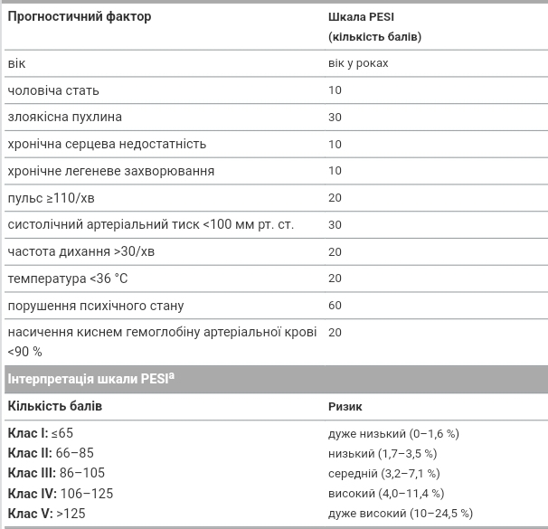
Шкала PESI
74 роки
Всього 134 бали

Slide 18
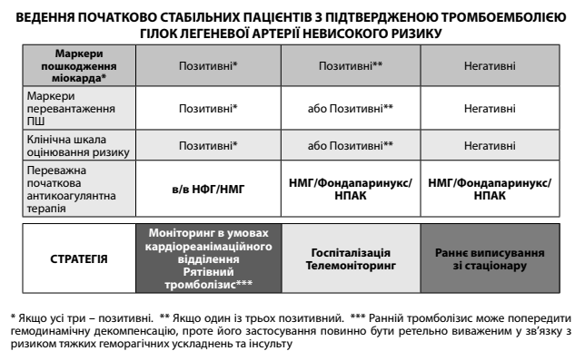

Slide 19
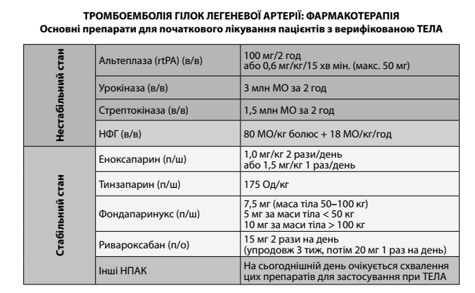
80 кг = 80 мг (0,8 мл) 2 рази на добу.

Slide 20
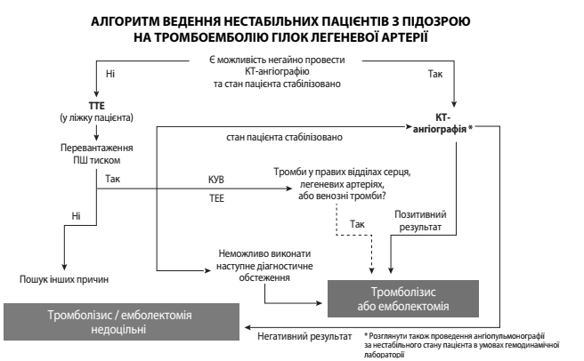

Slide 21
